Slide 1
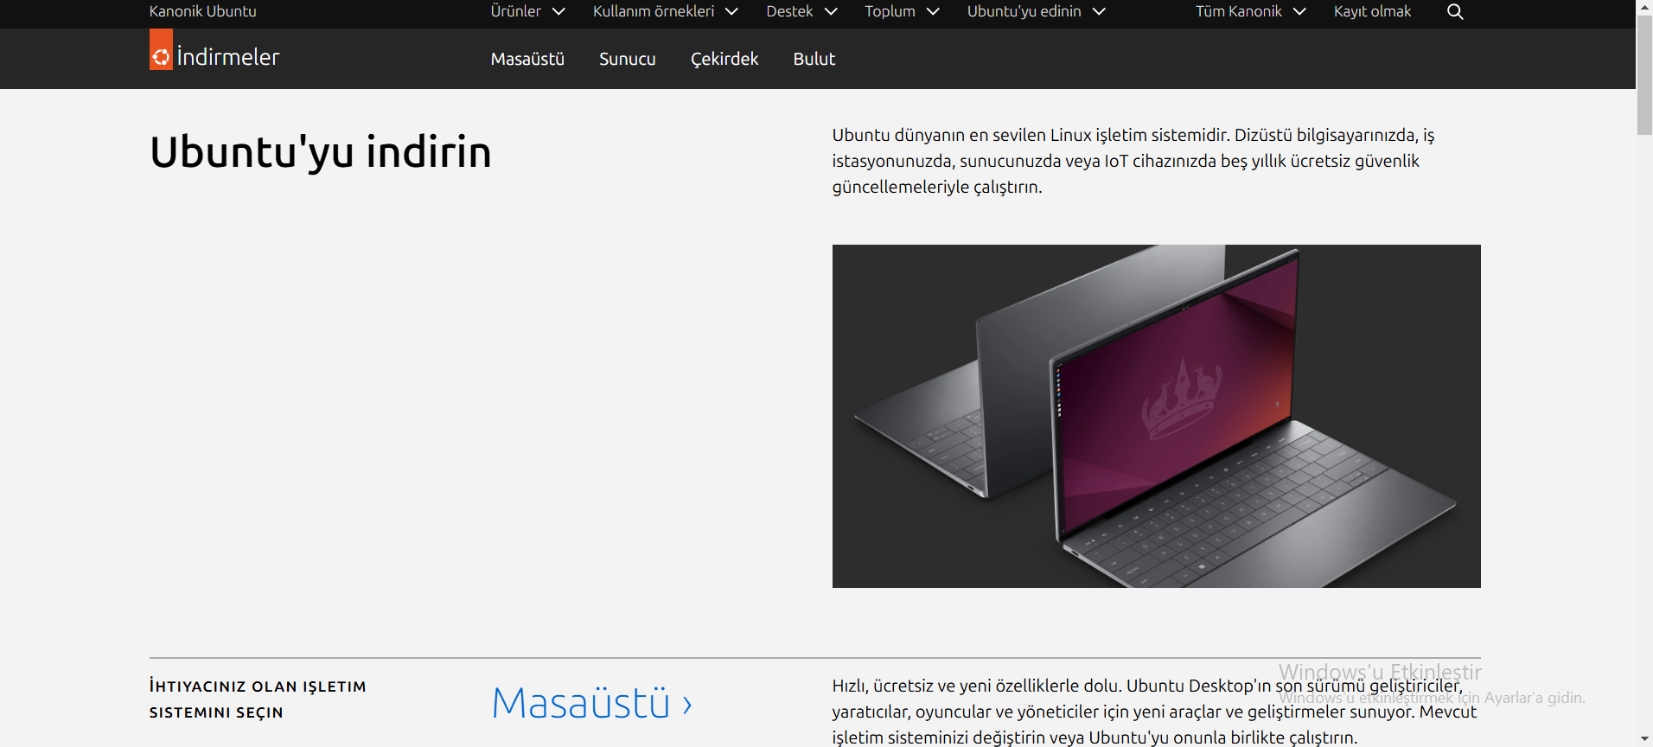
Ubuntu Kurulum Aşamaları
1) İNDİRME Ubuntu resmi sitesinden uygun sürüm indirilir.

Slide 2
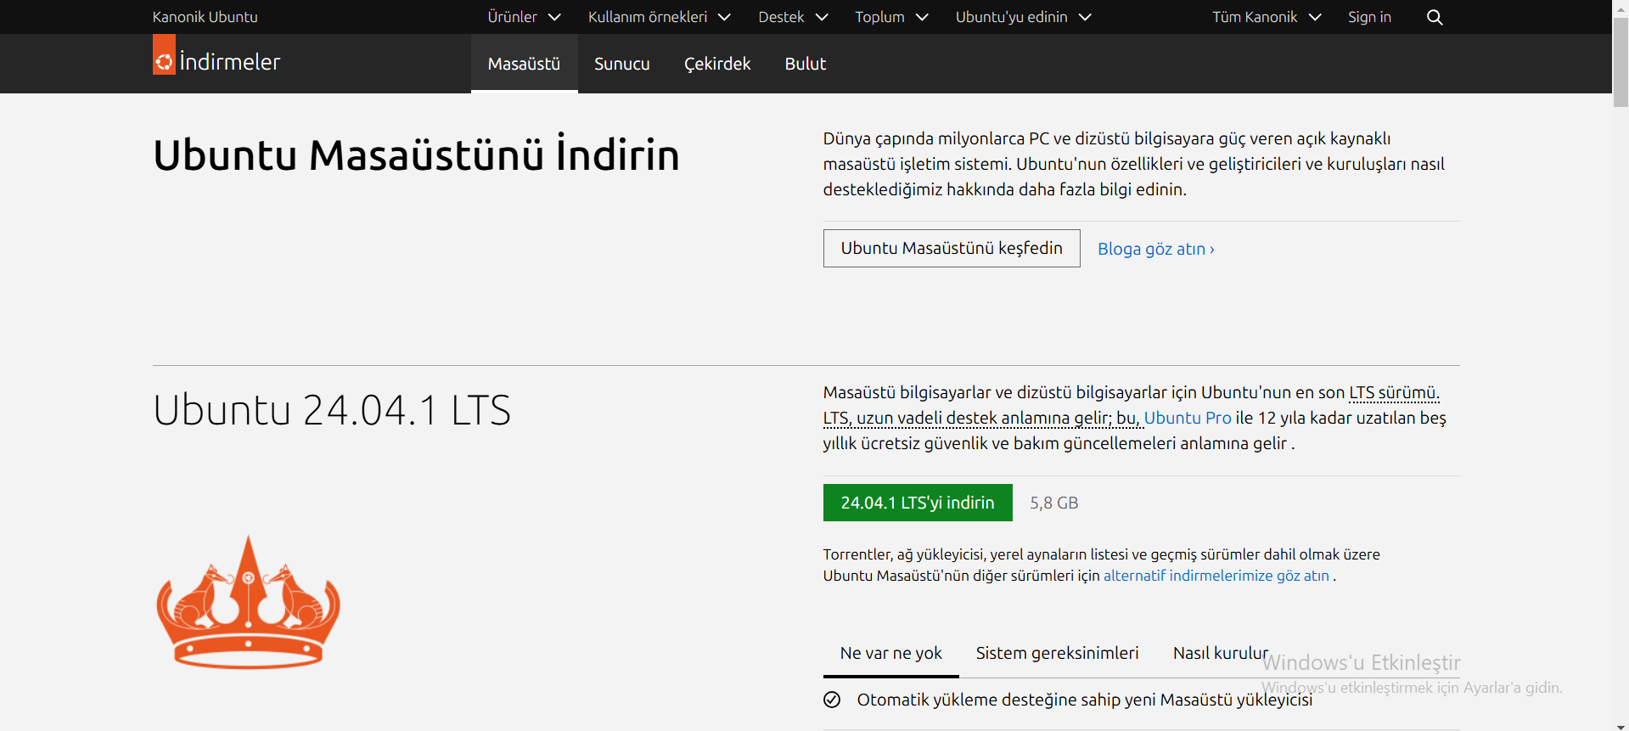
2) Bu sayfadan sonra 2. aşama olarak Ubuntuyu Masaüstünü indirin. Daha sonra aşağıda belirtilen 24.04.1 LTS’yi indirmeye başlayın. İndirme işlemi kendiliğinden gerçekleşicektir.

Slide 3
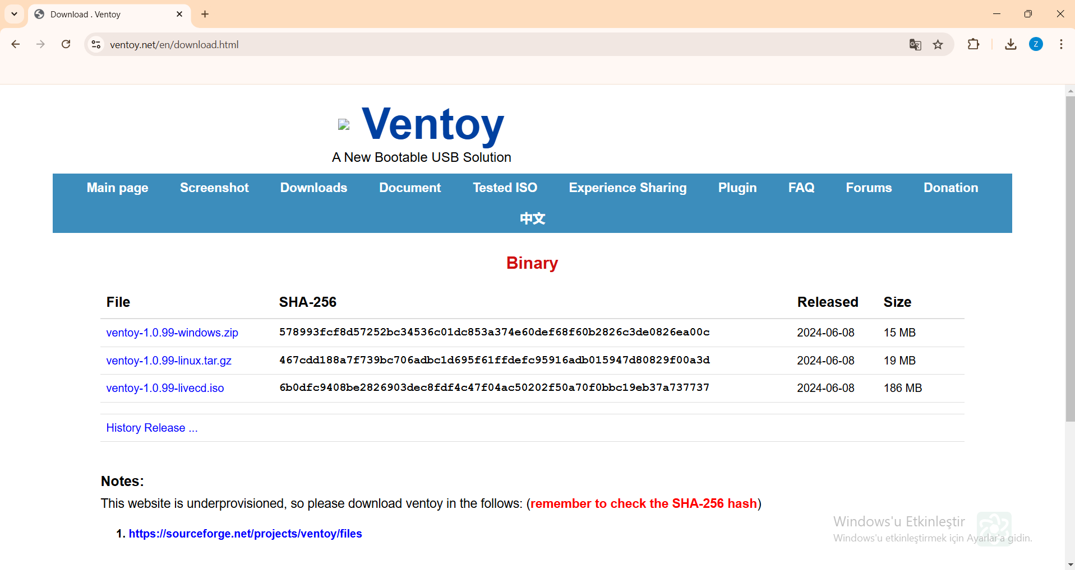
3) Ubuntu için önyüklenebilir USB hazırlama 1. Ventoy’u indirmek için resmi web sayfasına gidin ve sizin Windows bit’inize ve donanımıza uygun olan sürümü seçin. İndirme işleminden sonra .exe dosyasını açın. Daha sonra ISO dosyasını seçin. Ardından Başla seçeneğine tıklayın. Not: USB Belleğinizdeki verileri yedeklemeyi unutmayınız!

Slide 4
4) Bilgisayarı USB'den Önyükleme: Bilgisayarınızı kapatın veya yeniden başlatın. Açıldıktan sonra ekranın sol üst köşesinde hangi tuşu kullanmanız gerektiğine dair bir mesaj görünür. Genellikle F12 tuşunu kullanırız. Eğer işlem gecikirse bilgisayar normal şekilde başlar ve bu işlemi tekrar etmeniz gerekir. BIOS/UEFI ayarlarına girdikten sonra, menüleri gezmek için yön tuşlarını kullanabilirsiniz. Ardından Boot sekmesine gidin: BIOS/UEFI ayarlarına girmek için bilgisayarınızı başlatırken F12 veya Delete tuşuna basmanız gerekmektedir. Ayarlara girdikten sonra "Security" (Güvenlik) veya "Boot" (Önyükleme) sekmesinde Secure Boot seçeneğini bulabilirsiniz. Bu menüden Secure Boot Seçeneğini kapatıyoruz. Sonrasında Save Changes and Exit diyip çıkış yapıyoruz. Eğer Windows'un yanına UBUNTU kurmak istiyorsanız Windows'un gelmesini bekliyeceksiniz. Daha sonra tekrardan BIOS menüsüne gelip BOOT MANAGER’e tıklayıp USB belleğimizi seçiyoruz.

Slide 5
ÖNEMLİ : Secure Boot'un Kapatılması Eğer Ubuntu veya başka bir işletim sistemi kurmak istiyorsanız ve Secure Boot özelliği nedeniyle sorun yaşıyorsanız, bu özelliği devre dışı bırakmanız gerekebilir. Bunun için: BIOS/UEFI'ye Girin: Bilgisayarınızı başlatın ve yukarıda belirtildiği gibi BIOS/UEFI ayarlarına girin. Secure Boot Ayarını Bulun: "Security" veya "Boot" sekmesinde Secure Boot seçeneğini bulun. Devre Dışı Bırakın: Secure Boot'u devre dışı bırakmak için seçeneği değiştirin. Değişiklikleri Kaydedin ve Çıkın: Değişiklikleri kaydedin ve BIOS/UEFI'den çıkın. Önemli Not Secure Boot'u devre dışı bırakmadan önce, bilgisayarınızın güvenliği için dikkatli olmalısınız. Bu özellik genellikle kötü niyetli yazılımların sisteminize girmesini engellemek için tasarlanmıştır, bu nedenle sadece gerektiğinde devre dışı bırakılmalıdır.

Slide 6
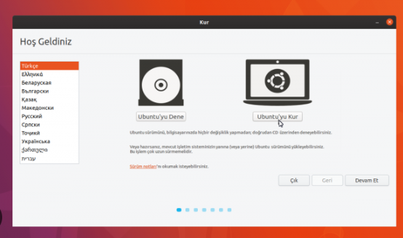
5)Ubuntu Kurulum Ekranı Bir süre bekledikten sonra "Try or Install Ubuntu" seçeneğine tıklıyoruz.

Slide 7

Ve karşımıza böyle bir ekran çıkıyor.

Slide 8
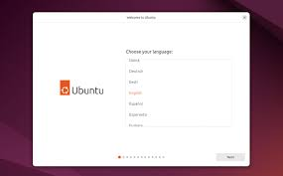
6) Genel Ayarlar Kurulum sırasında dil ve klavye düzenini seçin.

Slide 9
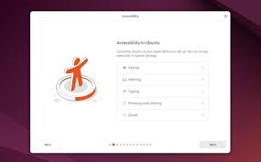
Bu kısımda da ihtiyacınız olan özellikleri seçip erişebilirsiniz.

Slide 10
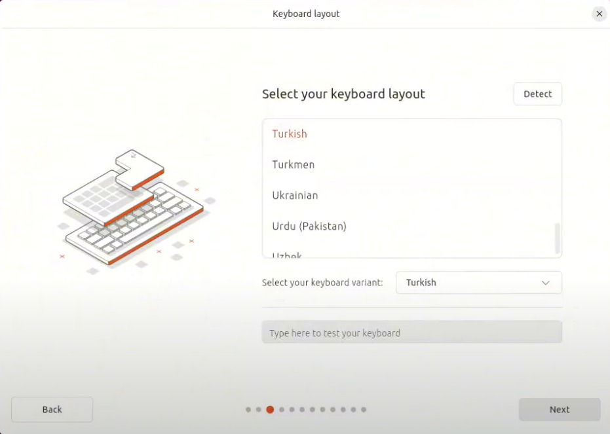
Klavye Düzeni: Klavye düzeninizi seçin. Varsayılan seçenek genellikle yeterlidir. "Continue" (Devam) butonuna tıklayın. Bu kısımda kullandığınız klavye tipinizi ve dilinizi seçebilirsiniz.

Slide 11
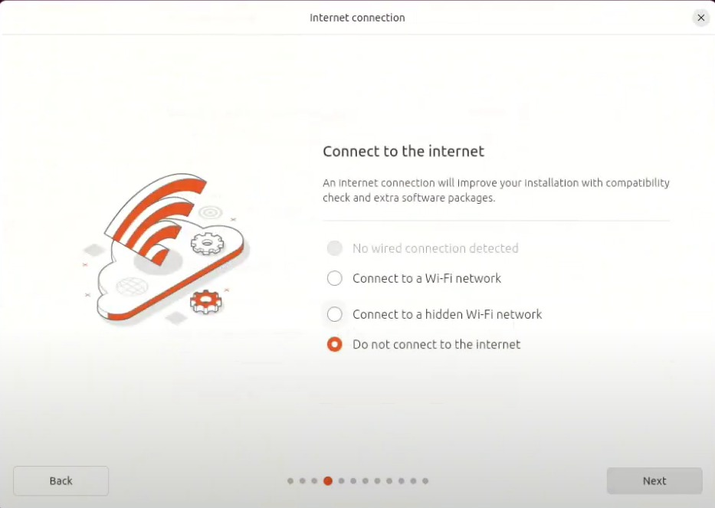
Bağlantı Ayarları: Eğer Wi-Fi ağına bağlanmanız gerekiyorsa, mevcut ağları görecek ve bağlantı bilgilerini girebileceksiniz. Aksi takdirde "Continue" (Devam) butonuna tıklayabilirsiniz. WIFI’yi bu kısımda seçiyorsunuz.

Slide 12
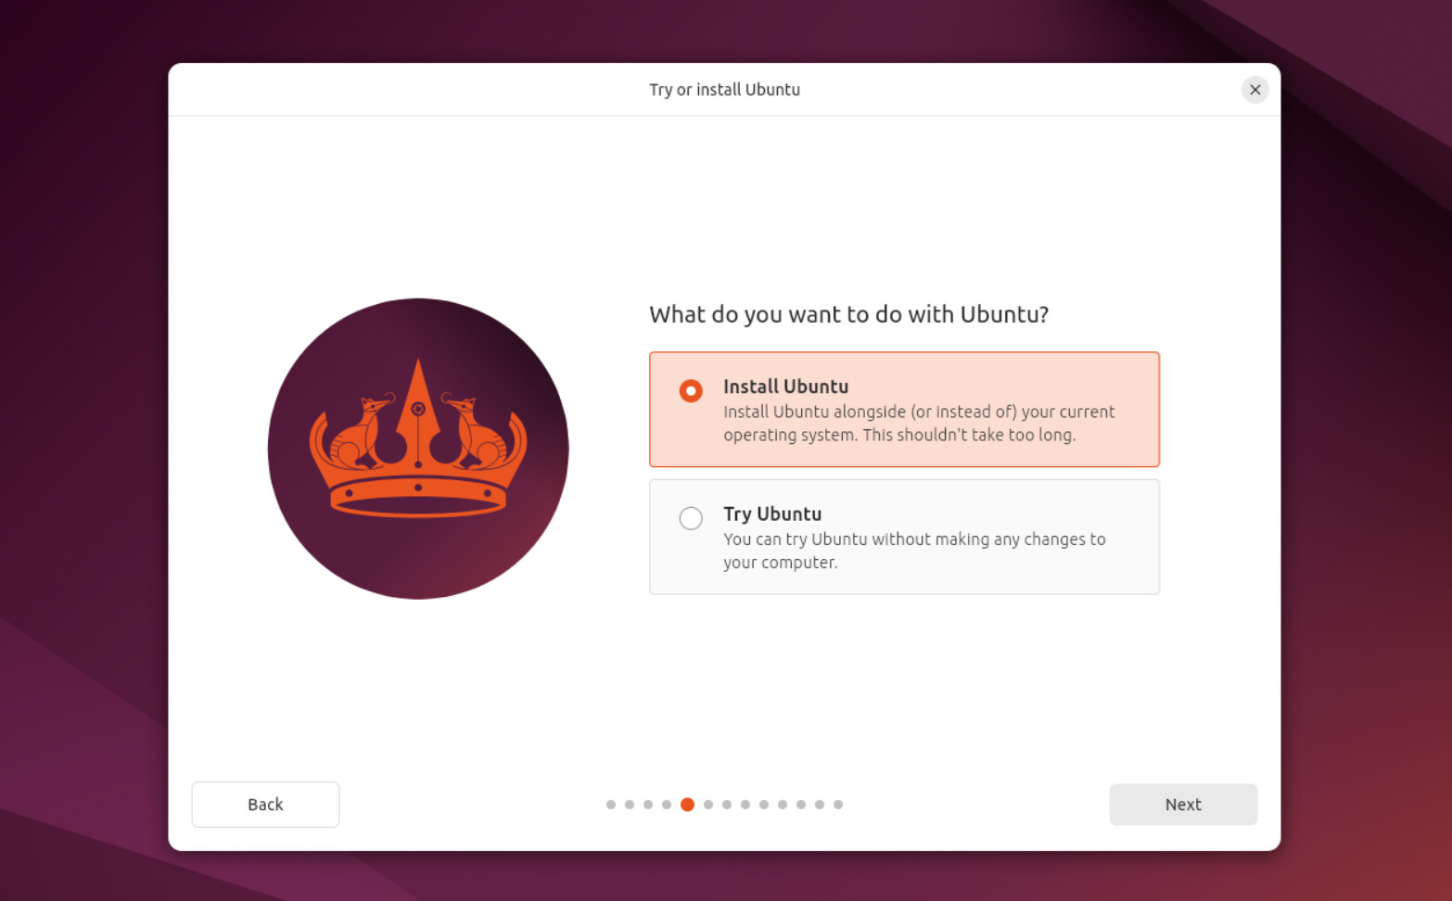
Kurulum Türü: "Erase disk and install Ubuntu" (Diski sil ve Ubuntu'yu kur) veya "Something else" (Başka bir şey) seçeneklerinden birini seçin Eğer önceki işletim sisteminizi silmek istiyorsanız ilk seçeneği tercih edebilirsiniz.

Slide 13
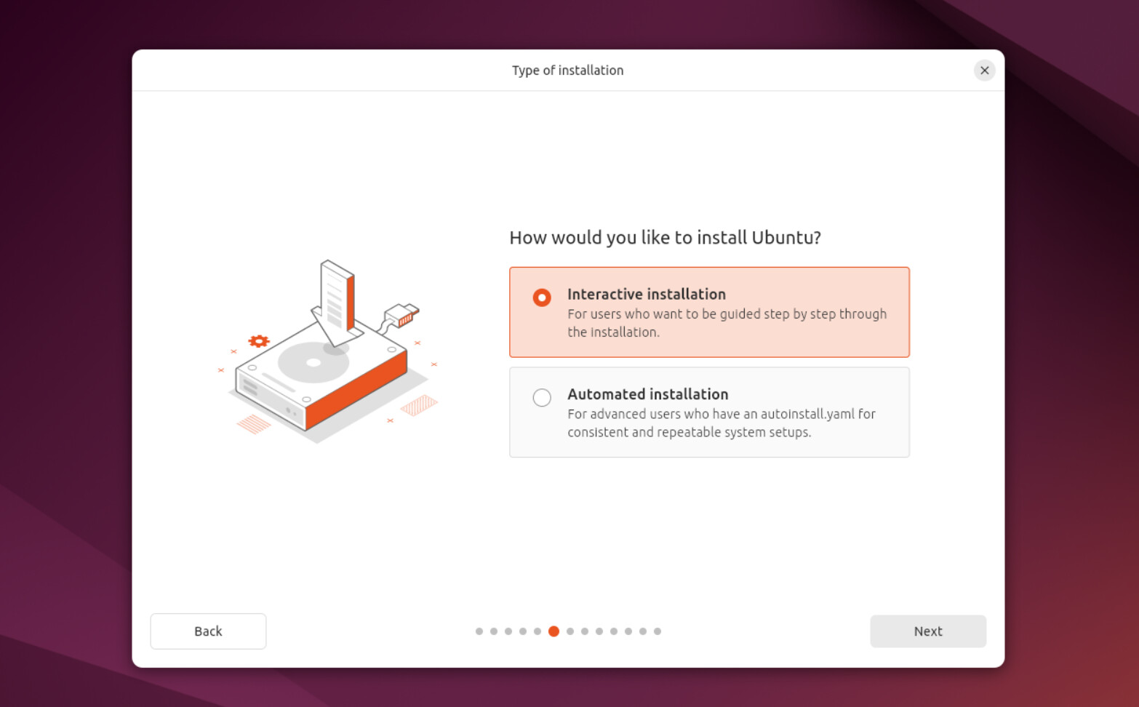
Disk Bölümlendirme: Kurulum Türü kısmından sonra Disk bölümlendirme kısmı karşımıza çıkıyor. Eğer "Something else" seçeneğini seçtiyseniz, burada disk bölümlerinizi manuel olarak ayarlayabilirsiniz. Genellikle bir ana bölümü (/) ve bir swap alanı oluşturmanız önerilir.

Slide 14
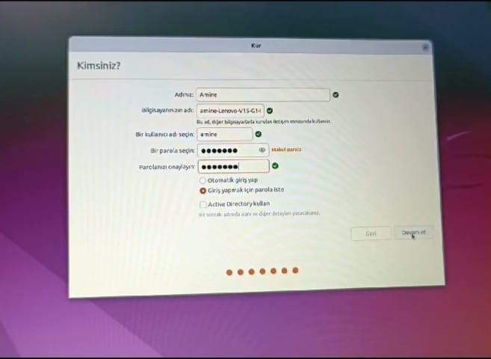
Diğer Bilgiler Bu kısımda diğer bilgilerimizi girip şifre belirliyoruz.

Slide 15
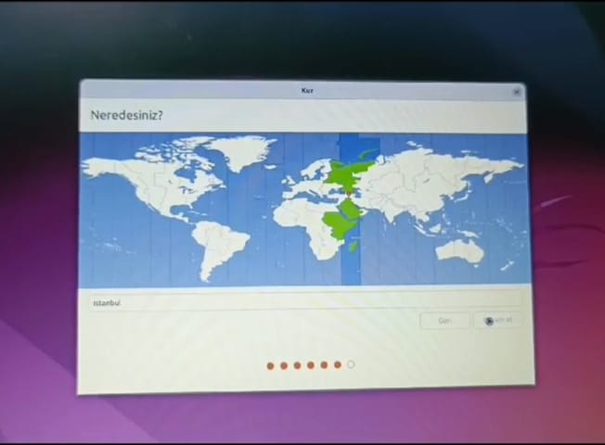
Bu kısımda da saat ayarlaması için nerede yaşadığımızı seçip belirtiyoruz.

Slide 16
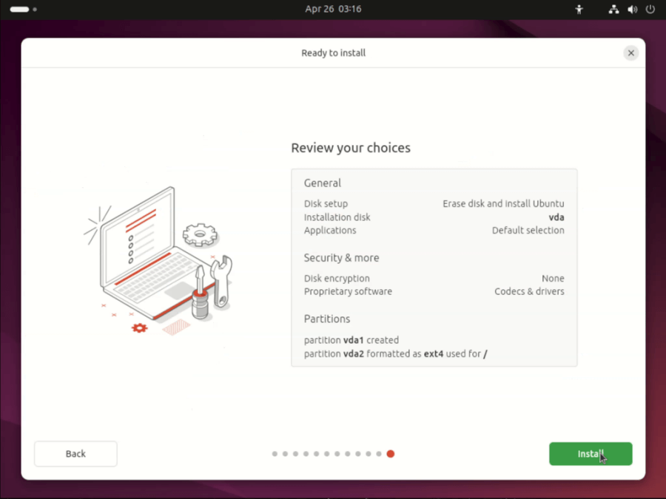
Bu kısımda son kontroller yapıp artık ubuntuyu kurmaya başlayabilirsiniz.

Slide 17
Kurulum artık tamamlandıktan sonra bilgisayarınızı yeniden başlatabilirsiniz.
Ve ubuntuyu artık kullanmaya başlayabilirsiniz.
UBUNTU 24.04 KURULUMU TAMAMLANMIŞTIR.
AMİNE BOZAN

